Slide 1

Wannacloud
José María León Lugo
Wannaprivacity

Slide 2
Instalación

Slide 3


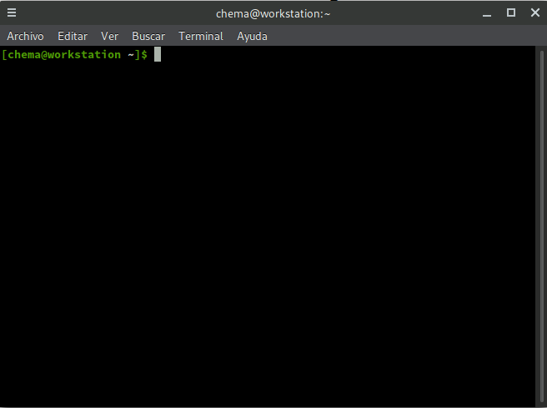
Diferentes formas de instalar

Slide 4
Configuración personal

Slide 5
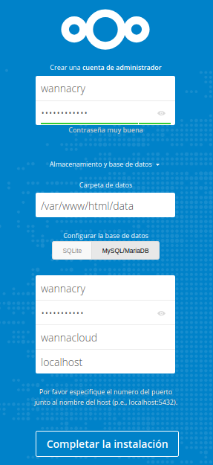
Administrador-Base de datos

Slide 6
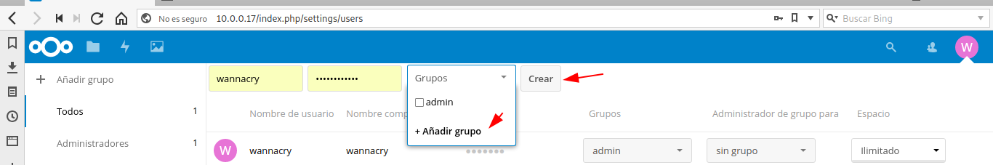
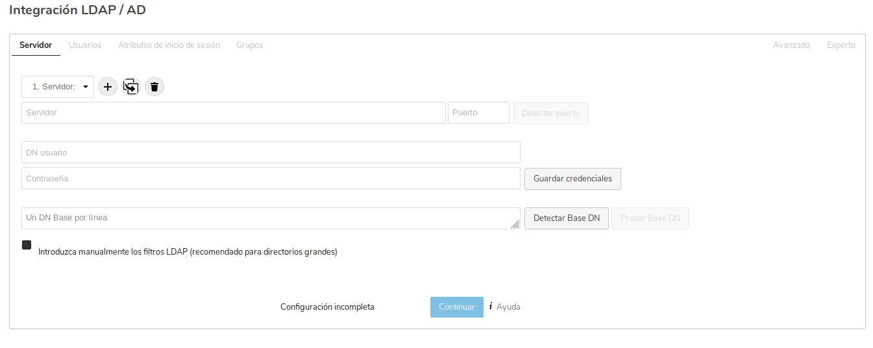
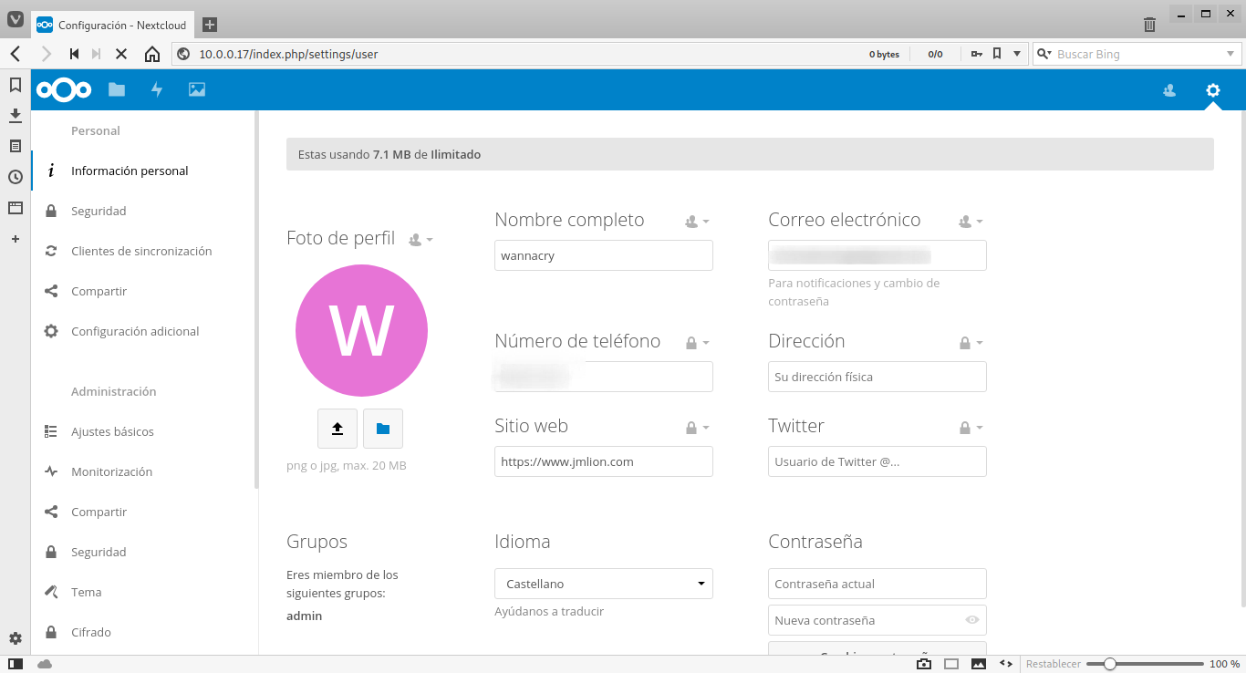
Crear usuarios

Slide 7
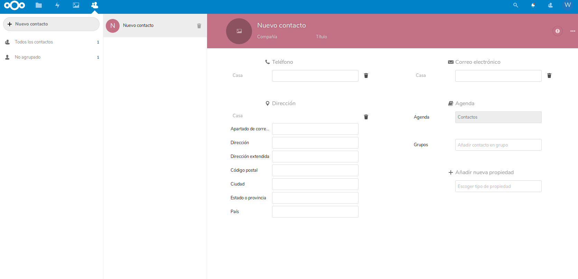
Tener contactos

Slide 8
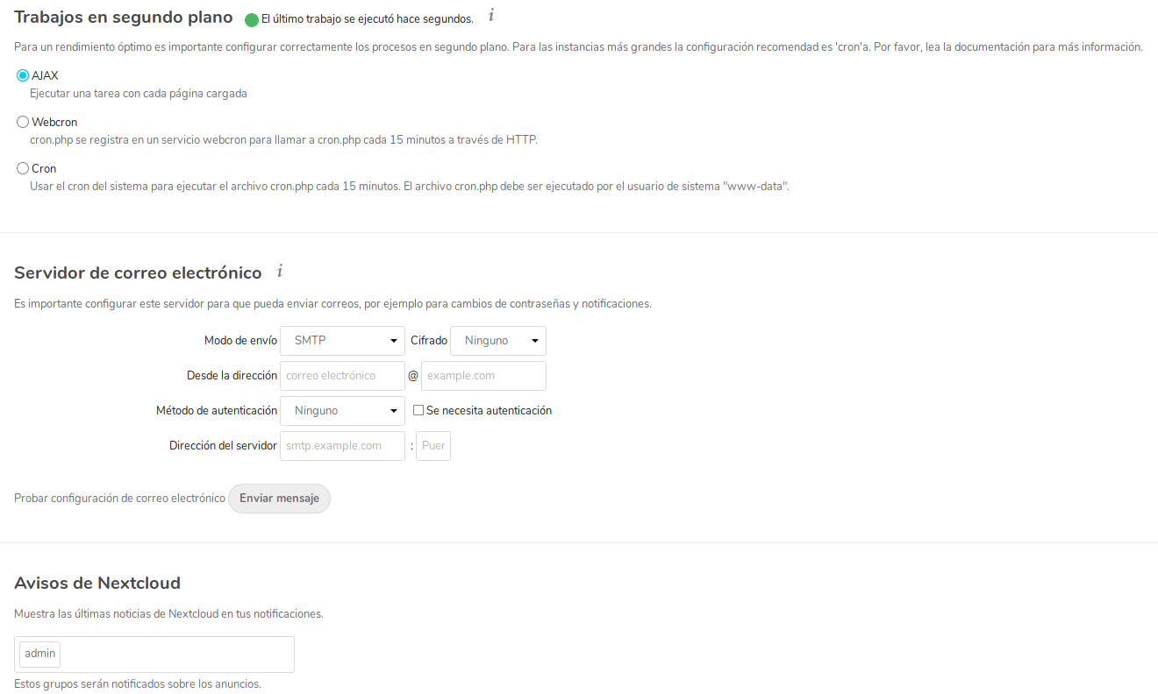
Correo

Slide 9
Aplicaciones secundarias

Slide 10
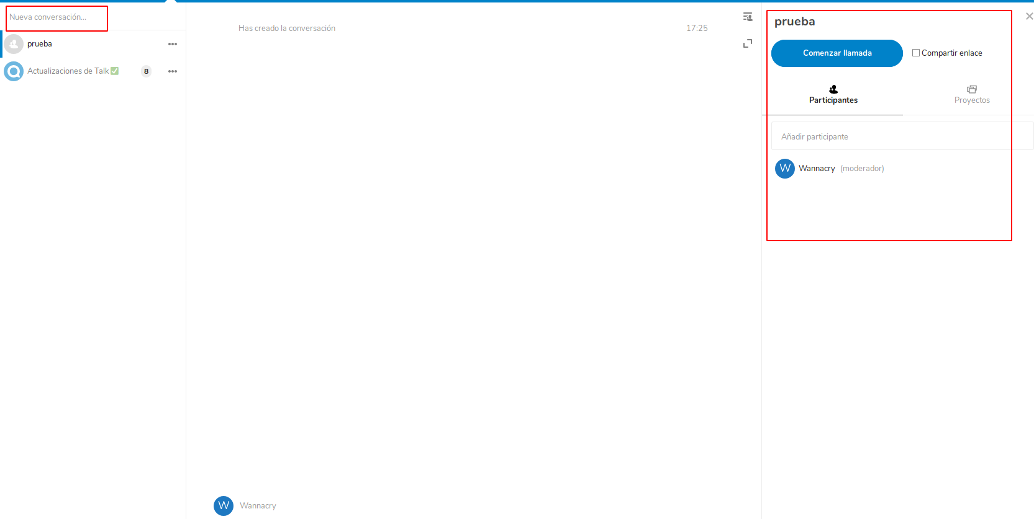
Talk

Slide 11
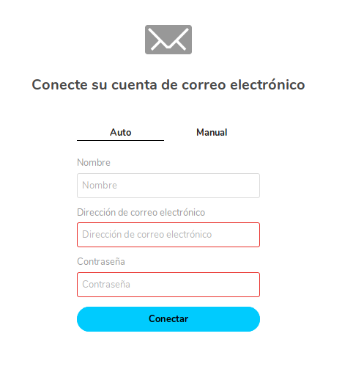
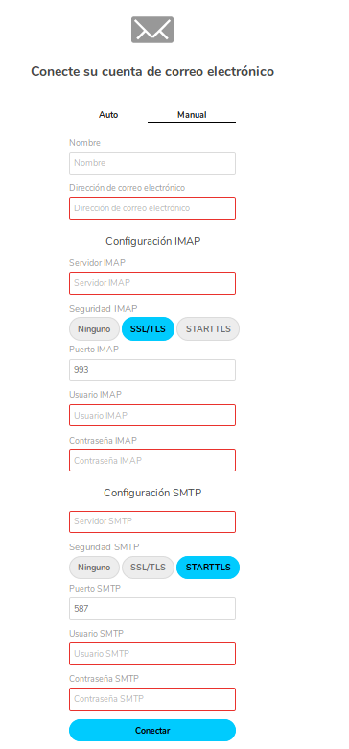
Mail

Slide 12
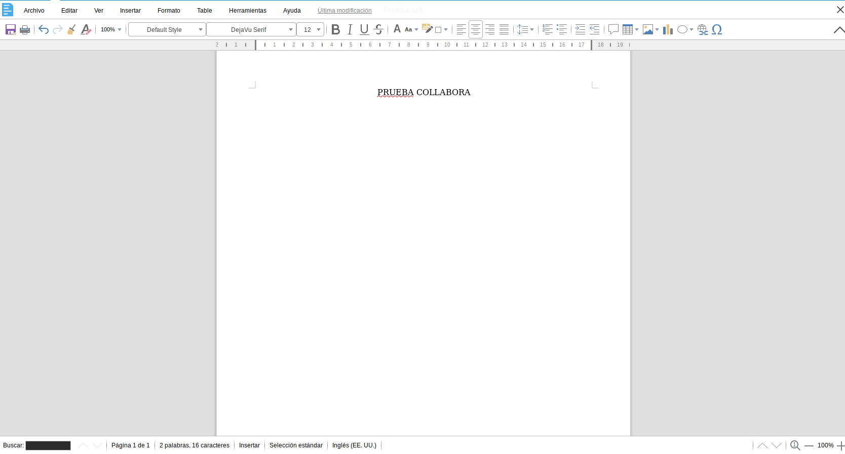
Collabora

Slide 13
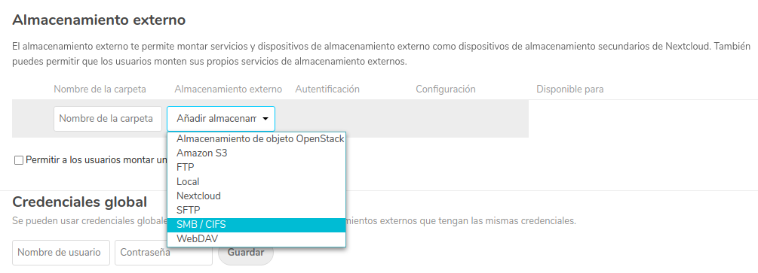
External Storage Support

Slide 14
Personalización

Slide 15
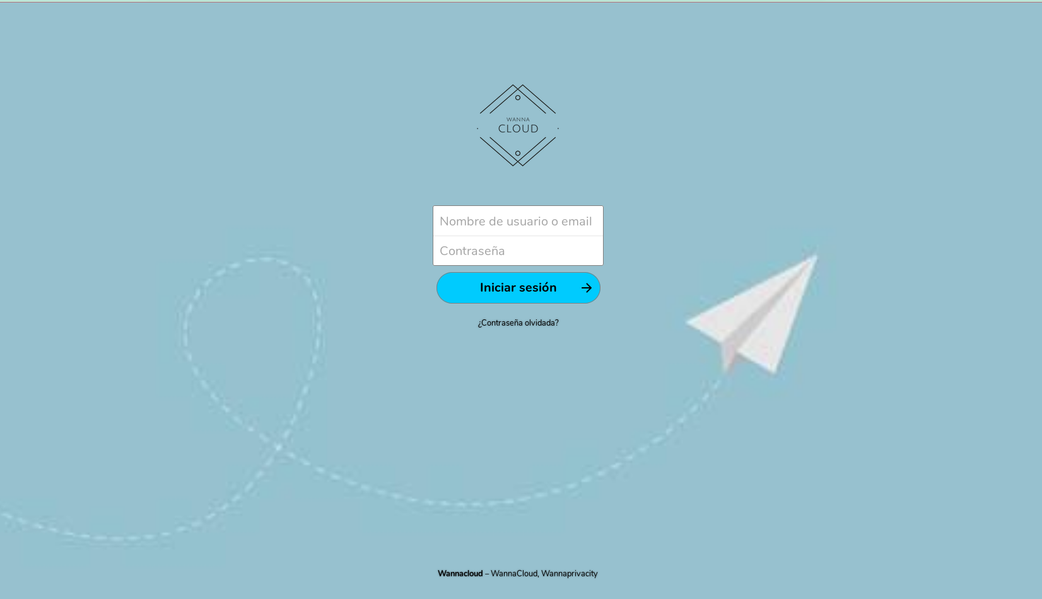
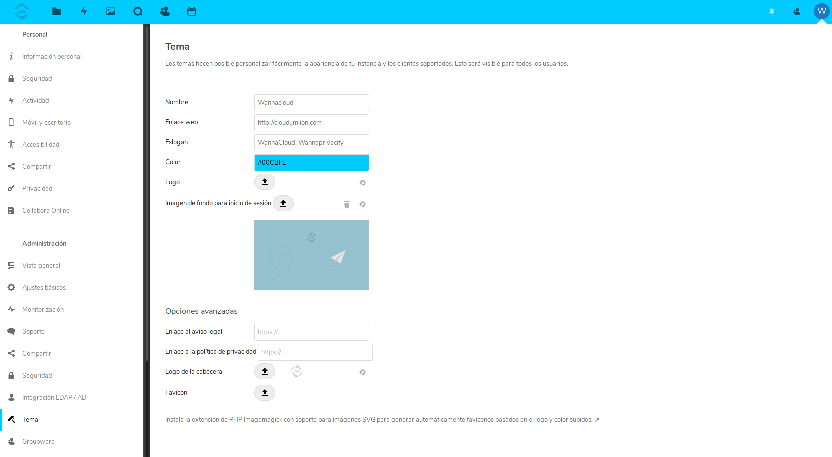
Tema Personalizado

Slide 16
RPI-VPS

Slide 17





JOSÉ MARÍA LEÓN LUGO
Wannaxry
chematfn
chematnf
Wannaxry
www.jmlion.com

